Slide 1
Открытие
кофейни
Исследование предприятий общественного питания Москвы
(учебный проект)
26.11.2022

Slide 2
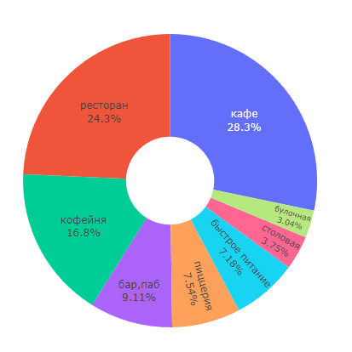
Предприятия общепита Москвы
Кофейни — третья по количеству заведений категория.
Каждое шестое заведение — кофейня.

Slide 3
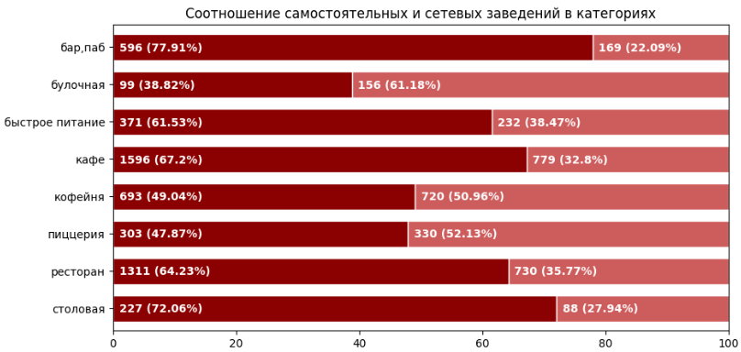

Предприятия общепита Москвы
Половина кофеен самостоятельно развивают своё дело, не входя в подчинение к сетям.

Slide 4
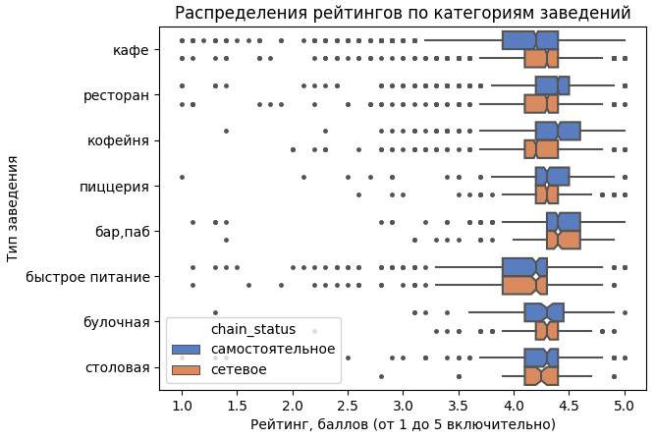
Предприятия общепита Москвы
Заведения, которые развиваются самостоятельно, более любимы посетителями, чем сетевые.
У кофеен разница особенно заметна.
Таким образом, создание «своей», оригинальной кофейни — перспективный шаг.
Хорошей альтернативой также может быть создание бара.

Slide 5
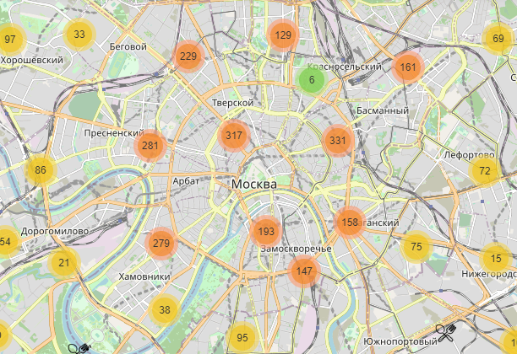
Предприятия общепита Москвы
Предприятия питания концентрируются в центре Москвы.
В том числе и кофейни.

Slide 6
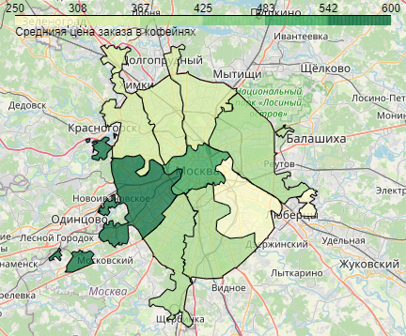
Кофейни Москвы
Средняя цена заказа в кофейне связана с расположением кофейни.
Чем западнее — тем выше.

Slide 7
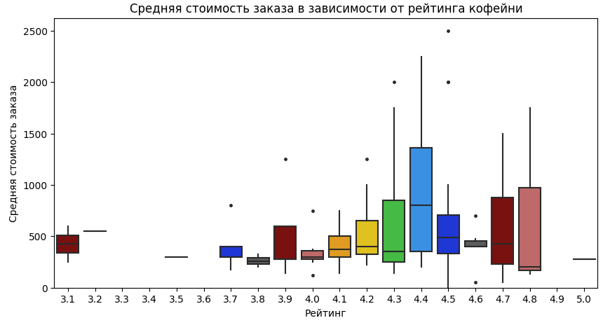
Кофейни Москвы
Кофейни, которые добились высокого чека, получают и высокий рейтинг.
С другой стороны, большинство высоких рейтингов — у заведений, имеющих типичную стоимость заказа, 500 рублей.
Рассмотрите конкретные способы увеличения чека, помимо охоты за рейтингом.

Slide 8

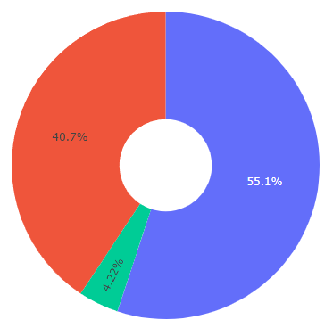

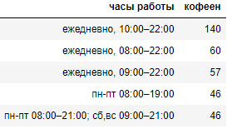
Кофейни Москвы
Круглосуточных кофеен мало.
Популярные варианты расписания:

Slide 9
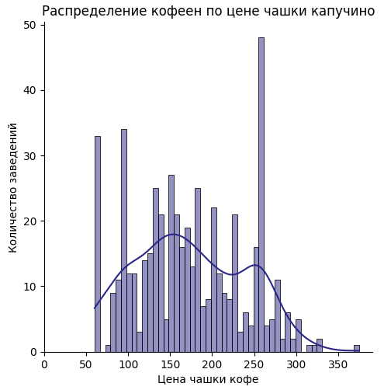
Кофейни Москвы
Цена чашки кофе чаще всего около 150 рублей.
Эта цена привычна для потребителя.
Особняком стоит сеть «Шоколадница» — во всех кофейнях цена установлена 256 рублей.

Slide 10
Какую кофейню открыть в Москве?

Slide 11
Благодарю за внимание

